Slide 1
1강_web과 html
Web이란?
HTML이란?
CSS란?
Lecturer Kim Myoung-Ho
Nickname 블스
blogstudy@naver.com

Slide 2
1-1. Web이란?
Web(웹)이란, 사전적인 의미로 거미줄이란 뜻으로 IT에서는 WWW(world wide web)라는 말의 줄임말로서 사용 됩니다.
전 세계의 컴퓨터들을 연결하여 정보 공유를 하는데 주 목적이 있습니다. 그리고 이렇게 연결되어 있는 상태를 네트워크에 연결되어 있다고 합니다.
computer
computer
computer
computer
computer
computer
computer
네트워크상에서 WWW서비스로 정보공유를 합니다.

Slide 3
1-1. Web이란?
웹이란, 1개 이상의 사이트가 연결되어있는 인터넷 서비스의 한가지 형태를 말합니다.
인터넷이란, 1개 이상의 네트워크가 연결되어 있는 형태를 말합니다.
프로토콜(Protocol) : 네트워크상에서 약속한 통신규약 (Http, FTP, SMTP, POP, DHCP)
IP : 네트워크상에서 컴퓨터를 식별할 수 있는 주소
DNS : IP주소를 인간이 쉽게 외우도록 맵핑한 문자열
Port : IP주소가 컴퓨터를 식별할 수 있게 해준다면, Port번호는 해당컴퓨터의 구동되고 있는 프로그램을 구분할 수 있는 번호
서울산업진흥원 웹사이트
http://www.sba.seoul.kr:80/kr/index
프로토콜
컴퓨터 주소(DNS를 통한 IP주소로 변경)
port
Information path

Slide 4
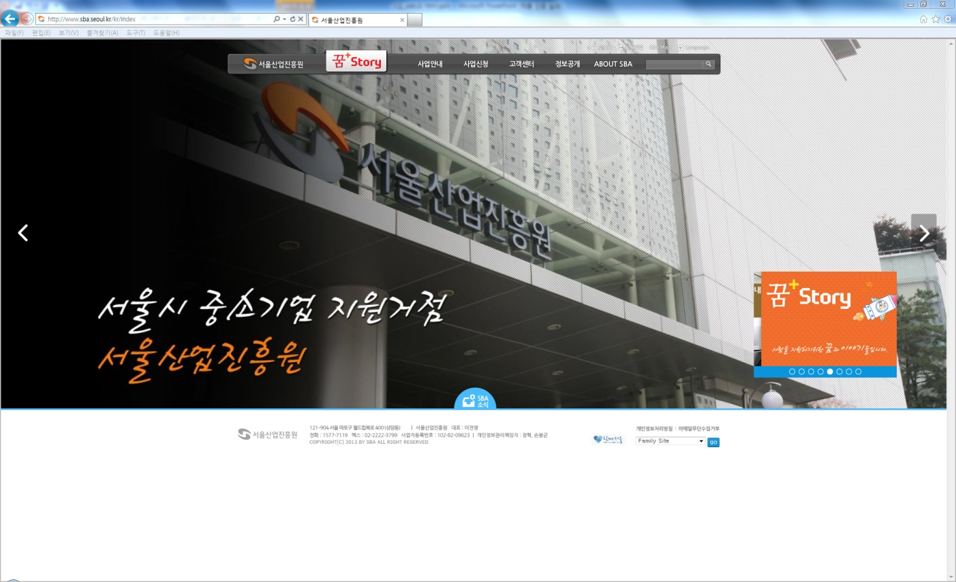
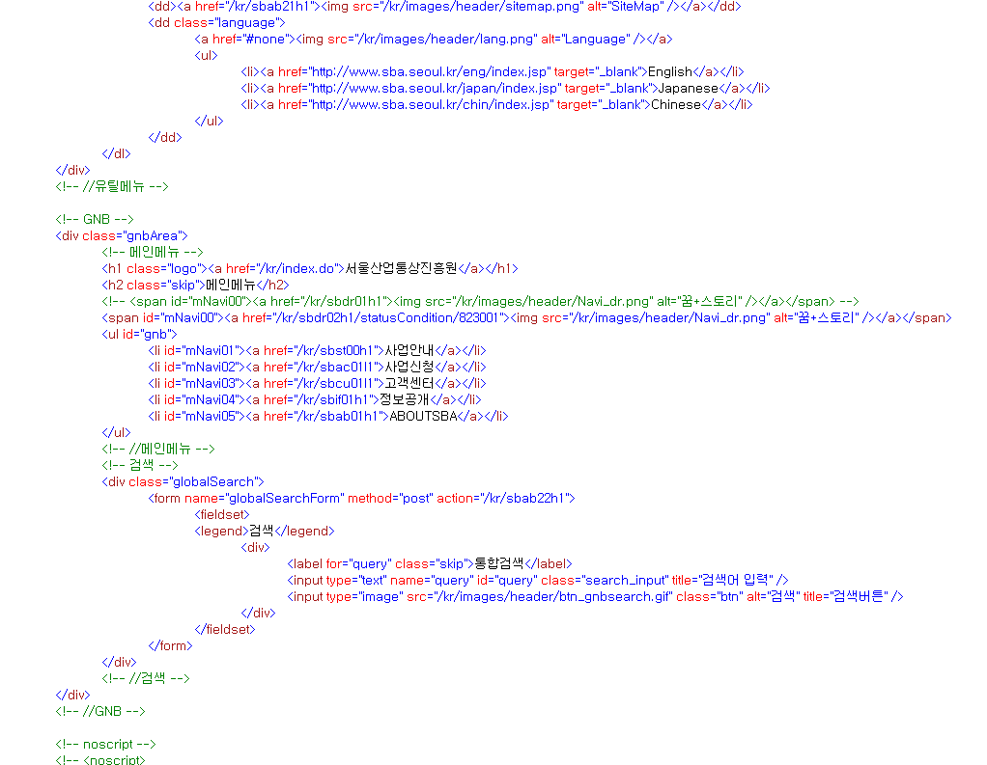
1-2. HTML이란?
HTML이란, Hyper Text Markup Language의 약자로서 웹문서를 기술하는 언어 입니다.
웹문서를 표현하기 위해 태그들로 구성되어 있습니다.
왼쪽의 웹문서를 만들기 위해 기술되어진 HTML프로그램 문서 입니다.

Slide 5
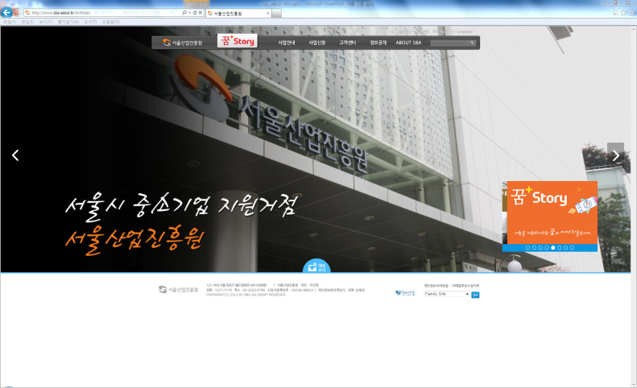
1-3. CSS란?
Cascading Style Sheets의 약자로, HTML문서를 디자인적으로 예쁘게 만들어 정보 전달을 좀더 효율적으로 하기 위해 만들어진 문서 입니다.
HTML은 정보를 가지고 있고, CSS는 화면상의 레이아웃등을 컨트롤하는 문서라고 생각 하면 됩니다.
메뉴배치
폰트 색상 및 크기
전체적인 레이아웃

Slide 6
2강_HTML 기본-I
태그란?
HTML버전과 편집툴
HTML태그 개요
h1,p,br,a,b,i,sup,ins,del 태그
Lecturer Kim Myoung-Ho
Nickname 블스
blogstudy@naver.com

Slide 7
2-1. 태그란?
HTML문서를 구성하고 있는 요소 입니다. 그리고 태그에는 이름과 속성이 있습니다. 우리는 앞으로 태그에 대해서 학습하게 됩니다.
수많은 태그들

Slide 8

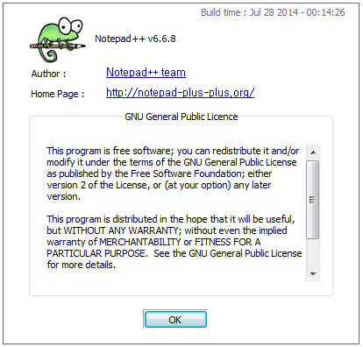

2-2. HTML버전과 편집툴
우리가 학습할 HTML 버전은 ver.5(HTML5)입니다. 편집에 툴은 개인 취향에 맞게 사용하면 됩니다.
https://www.visualstudio.com/downloads/download-visual-studio-vs

Slide 9
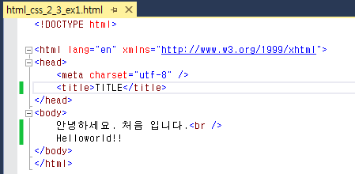
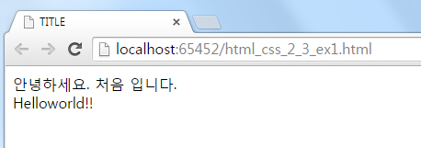
2-3. HTML태그 개요
HTML문서의 전체적인 구조를 살펴봅니다.
(html_css_2_3_ex1)

Slide 10
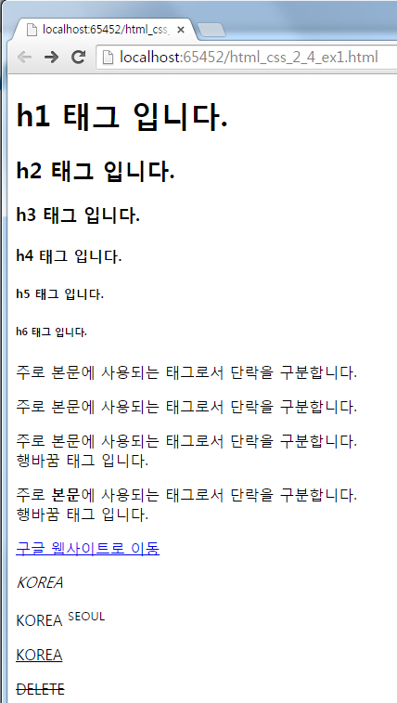
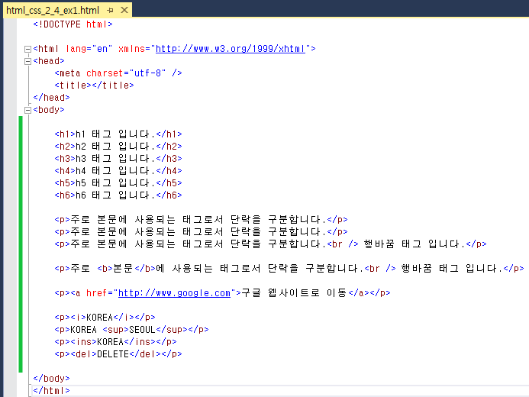
2-4. h1,p,br,a,b,i,sup,ins,del 태그
문자를 표현하는 태그들에 대해서 살펴봅니다.
(html_css_2_4_ex1)

Slide 11
3강_HTML 기본-II
리스트 태그 - ul,li,ol
표를 나타내는 태그 - table
이미지를 출력하는 태그 – img
사운드를 출력하는 태그 – audio
주간 히트송 예제
Lecturer Kim Myoung-Ho
Nickname 블스
blogstudy@naver.com

Slide 12
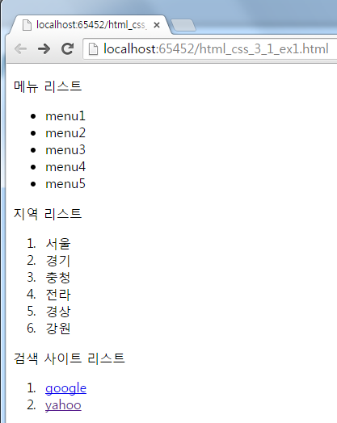
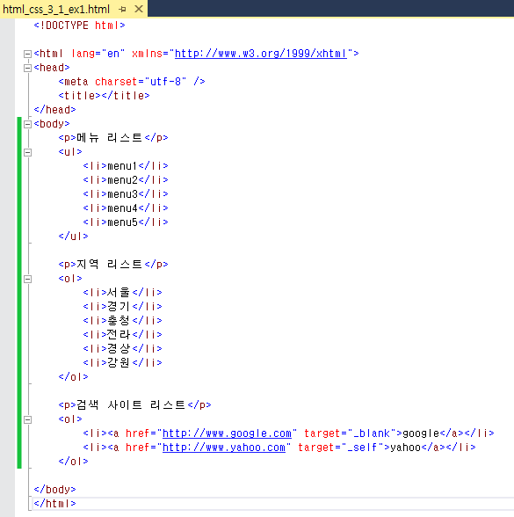
3-1. 리스트 태그 - ul,li,ol
리스트를 표현하는 가장 많이 사용되고 있는 태그들 중 하나입니다.
(html_css_3_1_ex1)

Slide 13
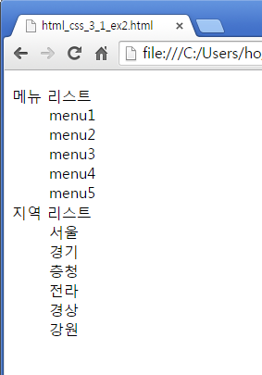
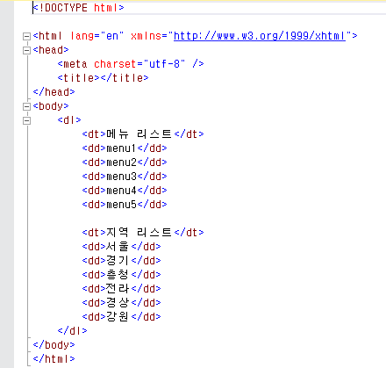
3-1. 리스트 태그 – dl,dt,dd
리스트를 표현하는 가장 많이 사용되고 있는 태그들 중 하나입니다.
(html_css_3_1_ex2)

Slide 14
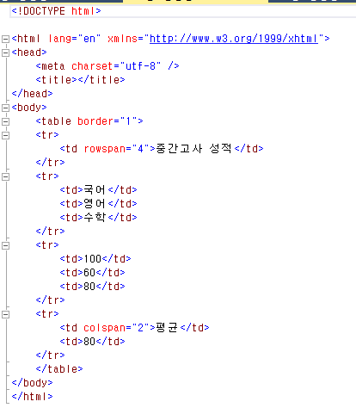
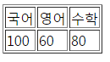
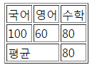
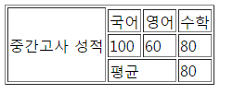
3-2. 표를 나타내는 태그 - table
표형식의 레이아웃을 만드는 태그로, 예전에는 웹사이트의 전체적인 레이아웃을 만들었으나 현재는 사용빈도가 많이 줄었습니다.
(html_css_3_2_ex1)

Slide 15
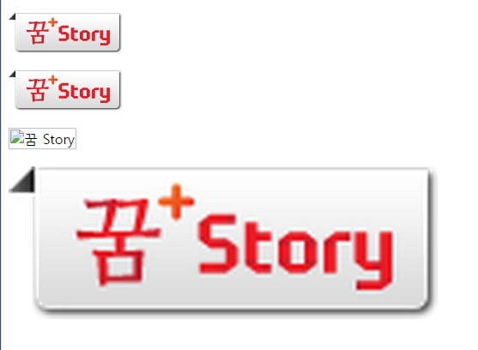
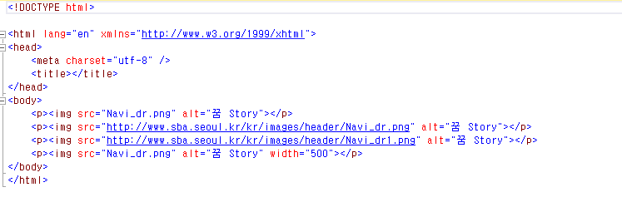
3-3. 이미지를 나타내는 태그 - img
웹사이트에서 이미지를 출력해 주는 태그 입니다.
(html_css_3_3_ex1)

Slide 16
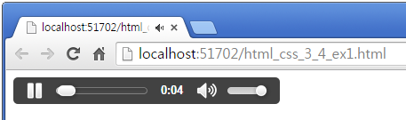
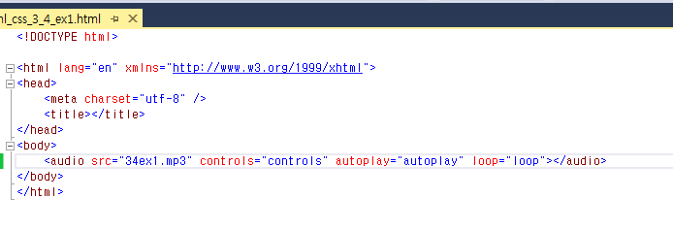
3-4. 사운드를 출력하는 태그 - audio
웹사이트에서 사운드를 출력해 주는 태그 입니다.
(html_css_3_4_ex1)

Slide 17
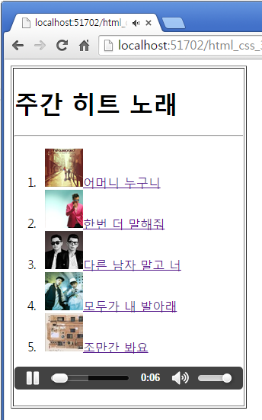
3-5. 주간 히트송 예제
(html_css_3_5_ex1)

Slide 18
4강_HTML 기본-III
동영상을 출력하는 태그 - video
폼 태그
레이아웃 구성 태그 – div, span
Lecturer Kim Myoung-Ho
Nickname 블스
blogstudy@naver.com

Slide 19
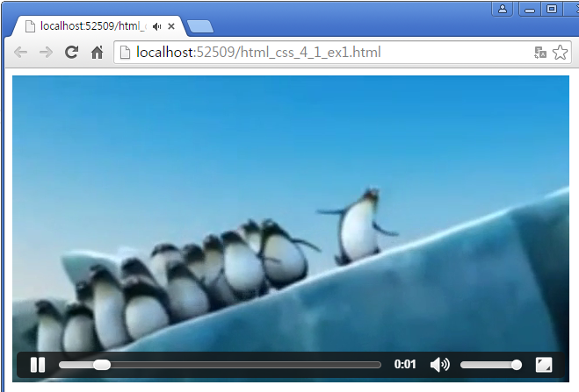
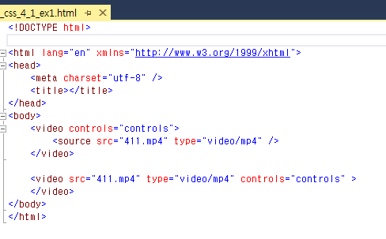
4-1. 동영상을 출력하는 태그 - video
(html_css_4_1_ex1)

Slide 20
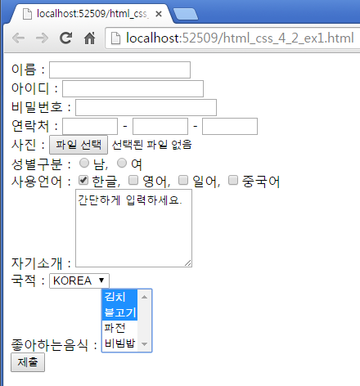
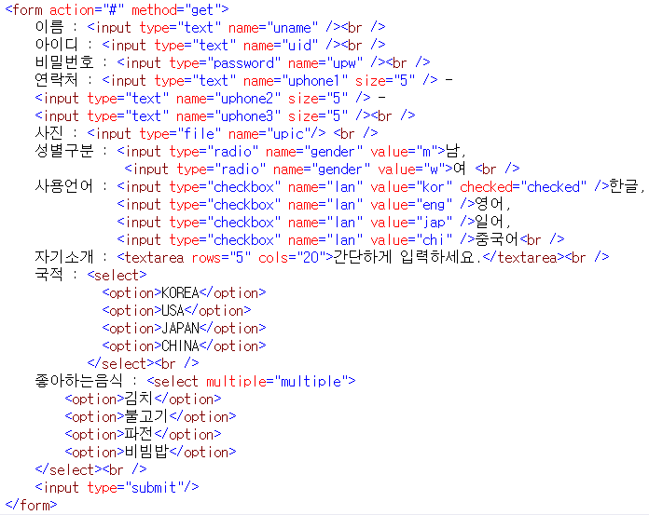
4-2. 폼 태그
(html_css_4_2_ex1)

Slide 21
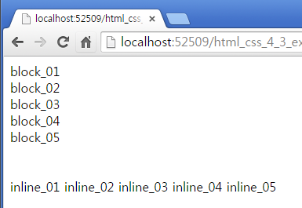
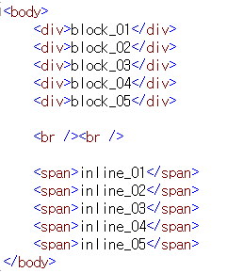
4-3. 레이아웃 구성 태그 – div, span
(html_css_4_3_ex1)

Slide 22
5강_HTML 기본-IV
div를 이용한 레이아웃
시멘틱을 이용한 레이아웃
Lecturer Kim Myoung-Ho
Nickname 블스
blogstudy@naver.com

Slide 23
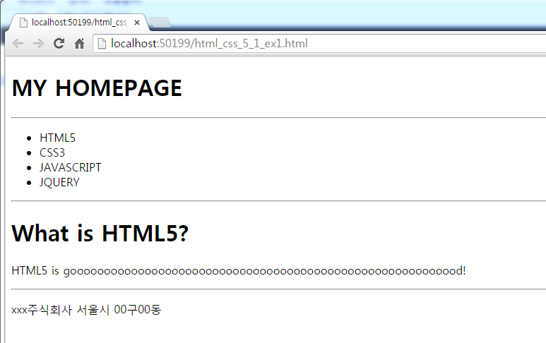
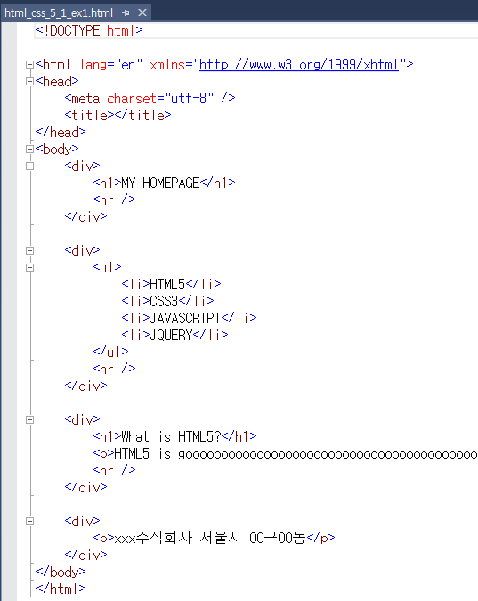
5-1. div를 이용한 레이아웃
(html_css_5_1_ex1)

Slide 24
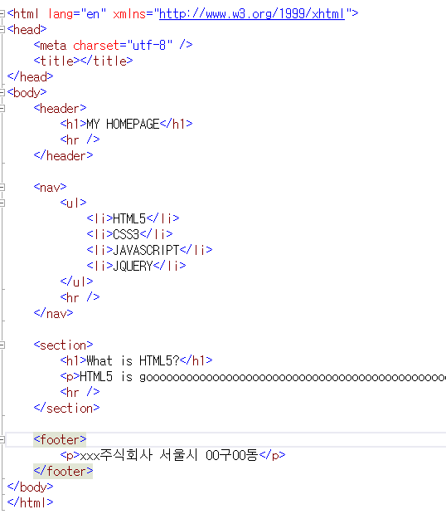
5-1. 시멘틱(semantic)을 이용한 레이아웃
(html_css_5_2_ex1)

Slide 25
6강_CSS 기본-I
선택자란?
tag 선택자
* 선택자
전체와 특정태그의 혼합
Lecturer Kim Myoung-Ho
Nickname 블스
blogstudy@naver.com

Slide 26
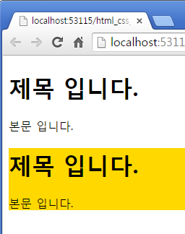
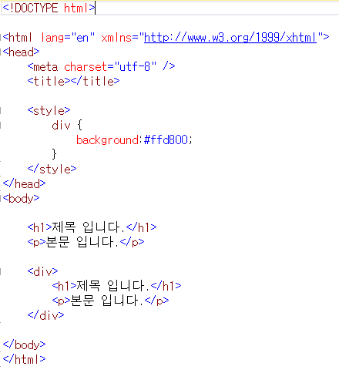
6-1. 선택자란?
특정 태그를 선택하여, 해당 태그의 속성을 변경 하는 목적으로 사용 됩니다.
(html_css_6_1_ex1)

Slide 27
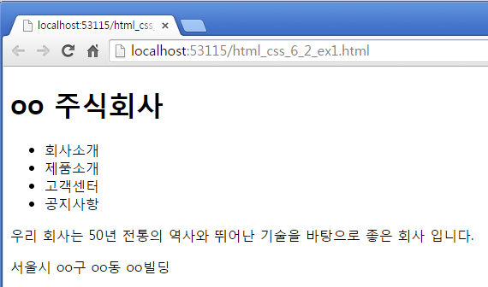
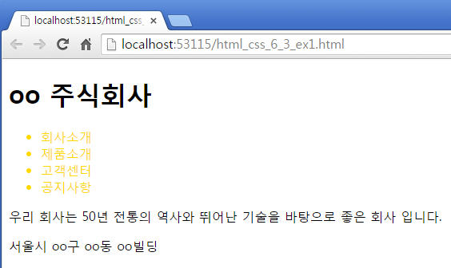
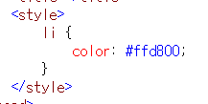
6-2. tag 선택자
특정태그를 선택하여 CSS속성을 적용 할 수 있습니다.
(html_css_6_2_ex1, html_css_6_2_ex2)

Slide 28
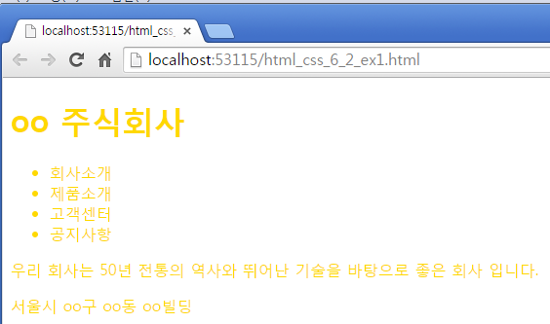
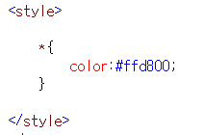
6-3. * 선택자
전체라는 의미의 * 선택자를 사용하면 문서 전체를 선택하는 의미가 있습니다.
(html_css_6_3_ex1)

Slide 29
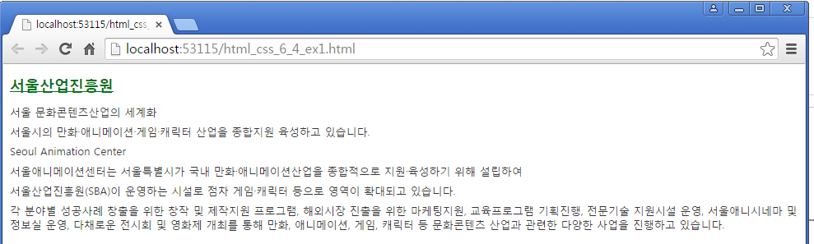
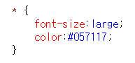
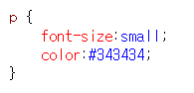
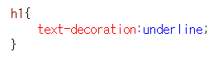
6-4. 전체와 특정태그의 혼합
전체적으로 속성을 설정한 다음 특정 태그의 속성을 변경 합니다.
(html_css_6_4_ex1)

Slide 30
7강_CSS 기본-II
id(#) 와 class(.)
tag,id, class 혼합
속성 선택자
후손 및 자손 선택자
동위 선택자
Lecturer Kim Myoung-Ho
Nickname 블스
blogstudy@naver.com

Slide 31
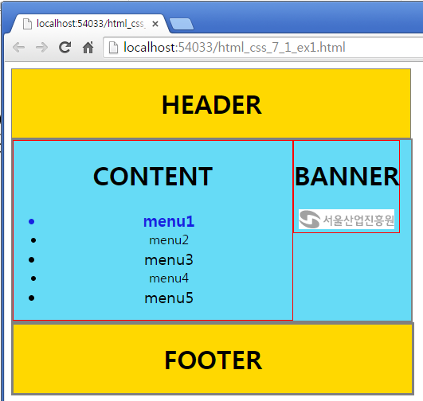
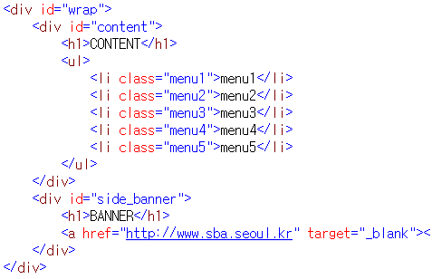
7-1. id(#) 와 class(.)
둘이 똑같음
태그의 id와 class를 이용하여 CSS에서 속성을 설정 할 수 있습니다.
(html_css_7_1_ex1)

Slide 32
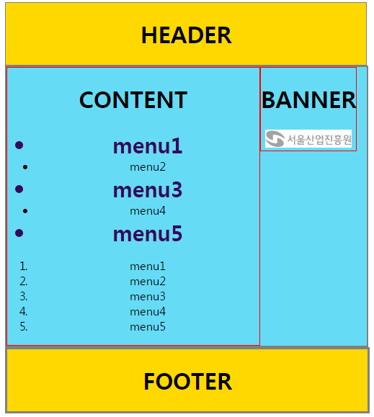
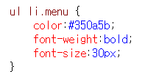
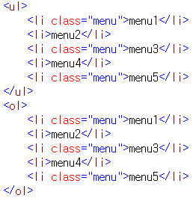
7-2. tag, id, class 혼합
tag, id, class를 혼합하여 CSS에서 속성을 설정 할 수 있습니다.
(html_css_7_2_ex1)

Slide 33
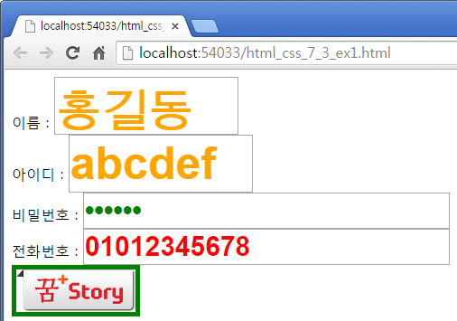
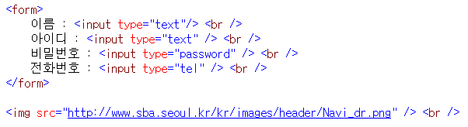
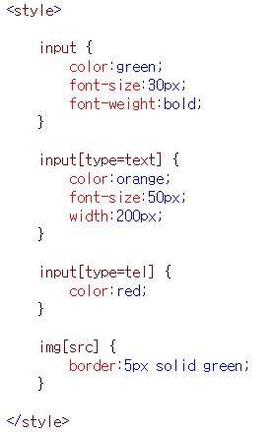
7-3. 속성 선택자
tag의 속성을 선택하여 CSS의 속성을 설정 할 수 있습니다.
(html_css_7_3_ex1)

Slide 34
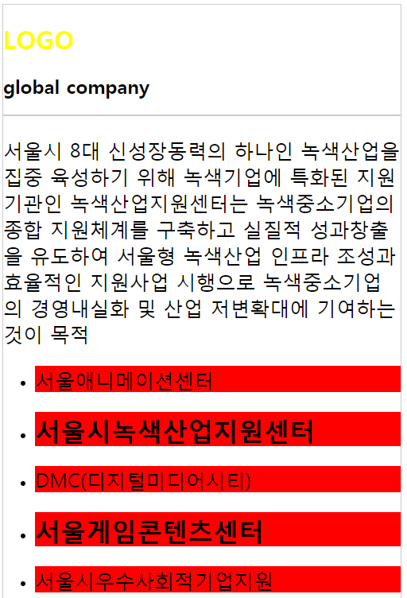


7-4. 후손 및 자손 선택자
tag의 속성을 선택하여 CSS의 속성을 설정 할 수 있습니다.
(html_css_7_4_ex1)

Slide 35



7-5. 동위 선택자
태그의 동등한 위치를 판단하여 CSS속성을 설정 할 수 있습니다.
(html_css_7_5_ex1)

Slide 36
8강_CSS 기본-III
반응 선택자
상태 선택자
구조 선택자
전체적인 레이아웃 설정
Lecturer Kim Myoung-Ho
Nickname 블스
blogstudy@naver.com

Slide 37



8-1. 반응 선택자
마우스의 반응에 따른 속성을 설정 할 수 있습니다.
(html_css_8_1_ex1)

Slide 38



8-2. 상태 선택자
상태에 따라서 CSS속성이 변화는 설정을 할 수 있습니다.
(html_css_8_2_ex1)

Slide 39


8-3. 구조 선택자
구조에 따라서 CSS속성이 변화는 설정을 할 수 있습니다.
(html_css_8_3_ex1, html_css_8_3_ex2)

Slide 40

8-4. 전체적인 레이아웃 설정
지금 살펴본 내용을 바탕으로 아래의 레이아웃을 설정해 봅니다.
(html_css_8_4_ex1)

Slide 41
9강_CSS 기본-IV
문자 선택자
링크 선택자
부정 선택자
Lecturer Kim Myoung-Ho
Nickname 블스
blogstudy@naver.com

Slide 42


9-1. 문자 선택자
특정 문자 또는 문자열을 선택 하여 CSS속성을 설정 할 수 있습니다.
(html_css_9_1_ex1)

Slide 43


9-1. 문자 선택자
드래그되어 있는 문자들의 속성을 설정 할 수 있습니다.
(html_css_9_1_ex2)

Slide 44


9-2. 링크 선택자
문서에서 링크(href)되어 있는 문자를 선택하여, CSS속성을 설정 할 수 있습니다.
(html_css_9_2_ex1)

Slide 45



9-3. 부정 선택자
나를 제외한 모든 태그에 CSS속성을 적용 할 수 있습니다.
(html_css_9_3_ex1)

Slide 46
10강_CSS 속성-I
CSS3 단위
url()
display 속성
visibility 속성
opacity 속성
Lecturer Kim Myoung-Ho
Nickname 블스
blogstudy@naver.com

Slide 47


10-1. CSS3 단위
CSS3에서 자주 사용되는 단위들에 대해서 살펴 봅니다.
(html_css_10_1_ex1)

Slide 48


10-2. url()
Background-img 속성의 속성값으로 많이 사용됩니다. 이 경우 배경이미지의 경로를 나타냅니다.
(html_css_10_2_ex1)

Slide 49

10-3. display 속성
화면에 어떻게 보이는지를 설정 하는 속성 입니다. 다양한 속성값이 있지만, 주로 몇 가지만 많이 사용 됩니다.
(html_css_10_3_ex1)
block
disply속성의 다음 속성값은 매우 중요 합니다.
block
inline
inline-block
Inline-block
inline
none

Slide 50

10-4. visibilty 속성
display속성의 none속성값과 비교하여 이해 합니다.
(html_css_10_4_ex1)
display:none
visibiliity:hidden

Slide 51


10-5. opacity 속성
투명도를 조절하는 속성 입니다. 여러 곳에 유용하게 사용 됩니다.
(html_css_10_5_ex1)

Slide 52
11강_CSS 속성-II
margin 및 padding 속성
box-sizing 속성
border 속성
background-image 속성
Lecturer Kim Myoung-Ho
Nickname 블스
blogstudy@naver.com

Slide 53


11-1. margin 및 padding 속성
margin 및 padding 속성은 아주 중요한 속성으로 정확한 속성의 의미를 알아야 합니다. 무한 반복을 통해 완전히 습득 합니다.
(html_css_11_1_ex1, html_css_11_1_ex2)

Slide 54


11-2. box-sizing 속성
box-sizing속성을 이용하면 전체 사이즈의 크기를 변경 할 수 있습니다.
(html_css_11_2_ex1)

Slide 55


11-3. border 속성
border속성을 살펴 봅니다.
(html_css_11_3_ex1)

Slide 56


11-4. background-image 속성
배경을 지정하는 속성을 살펴 봅니다.
(html_css_11_4_ex1, html_css_11_4_ex2)

Slide 57


11-4. background-image 속성
배경을 지정하는 속성을 살펴 봅니다.
(html_css_11_4_ex1, html_css_11_4_ex2)

Slide 58


11-4. background-image 속성
배경을 지정하는 속성을 살펴 봅니다.
(html_css_11_4_ex1, html_css_11_4_ex2, html_css_11_4_ex3)

Slide 59
12강_CSS 속성-III
font-family , font-size 속성
font-style, font-weight, line-height 속성
text-align, text-decoration 속성
position 속성
Lecturer Kim Myoung-Ho
Nickname 블스
blogstudy@naver.com

Slide 60


12-1. font-family , font-size 속성
글꼴 및 폰트 사이즈 관련 속성을 살펴 봅니다.
(html_css_12_1_ex1)

Slide 61


12-2. font-style, font-weight, line-height 속성
글꼴 및 폰트 사이즈 관련 속성을 살펴 봅니다.
(html_css_12_2_ex1, html_css_12_2_ex2)

Slide 62


12-2. font-style, font-weight, line-height 속성
글꼴 및 폰트 사이즈 관련 속성을 살펴 봅니다.
(html_css_12_2_ex1, html_css_12_2_ex2)

Slide 63

12-3. text-align, text-decoration 속성
글자에 대한 정렬과 간단한 글꼴모양의 속성을 살펴 봅니다.
(html_css_12_3_ex1)

Slide 64


12-4. position 속성
position 속성 중 absolute 속성값에 대해서 살펴 봅니다.
(html_css_12_4_ex1)

Slide 65


12-4. position 속성
position 속성 중 fixed 속성값에 대해서 살펴 봅니다.
(html_css_12_4_ex2)

Slide 66


12-4. position 속성
position 속성 중 static 속성값에 대해서 살펴 봅니다.
(html_css_12_4_ex3)

Slide 67


12-4. position 속성
position 속성 중 relative 속성값에 대해서 살펴 봅니다.
(html_css_12_4_ex4)

Slide 68


12-4. position 속성
position 속성 중 relative, absolute혼합
(html_css_12_4_ex5)

Slide 69
13강_CSS 속성-IV
float 속성
gradient 속성
Lecturer Kim Myoung-Ho
Nickname 블스
blogstudy@naver.com

Slide 70



13-1. float 속성
positon속성과 함께 요소의 위치를 설정하기 위한 속성 입니다.
(html_css_13_1_ex1)

Slide 71


13-1. float 속성
positon속성과 함께 요소의 위치를 설정하기 위한 속성 입니다.
(html_css_13_1_ex2)

Slide 72


13-1. float 속성
positon속성과 함께 요소의 위치를 설정하기 위한 속성 입니다.
(html_css_13_1_ex3)

Slide 73



13-2. gradient 속성
2가지 이상의 색을 표현 할 때 사용되는 속성 입니다.
(html_css_13_2_ex1)
http://colorzilla.com/gradient-editor/

Slide 74
14강_웹페이지 실전-I
다양한 웹사이트의 레이아웃
http://www.yahoo.com의 전체적인 레이아웃
Lecturer Kim Myoung-Ho
Nickname 블스
blogstudy@naver.com

Slide 75




14-1. 웹 페이지 개요
우리는 다양한 웹사이트 경험하고 있습니다. 하지만, 수많은 웹사이트의 레이아웃도 전체적으로 거의 비슷한 레이아웃을 가지고 있습니다.

Slide 76

14-2. http://www.yahoo.com의 전체적인 레이아웃
http://www.yahoo.com를 통해서 전체적인 레이아웃을 만들어 봅니다. (html_css_14_2_ex1)

Slide 77
15강_웹페이지 실전-II
일반적인 쇼핑몰 레이아웃
Lecturer Kim Myoung-Ho
Nickname 블스
blogstudy@naver.com

Slide 78


15-1. 일반적인 쇼핑몰 레이아웃
쇼핑몰 레이아웃을 만들어 봅니다. (html_css_15_1_ex1)

Slide 79
16강_웹페이지 실전-III
웹폰트
Lecturer Kim Myoung-Ho
Nickname 블스
blogstudy@naver.com

Slide 80


16-1. 웹폰트
인터넷만 연결되어 있다면, 다양한 폰트를 웹사이트 방문자에게 제공할 수 있도록 고안된 폰트가 웹폰트 입니다.
웹사이트를 방문하는 순간, 웹폰트를 다운받아 웹사이트를 구성 합니다.
(html_css_16_1_ex1)

